Slide 1
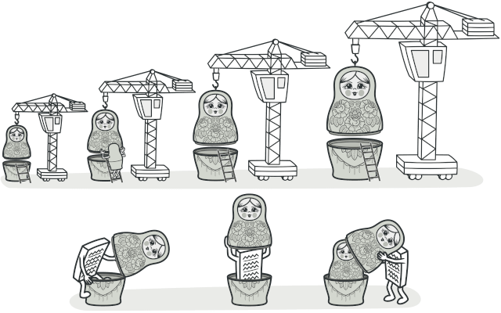
Decorator pattern
Attach additional responsibilities to an object dynamically. Decorators provide a flexible alternative to subclassing for extending functionality.

Slide 2
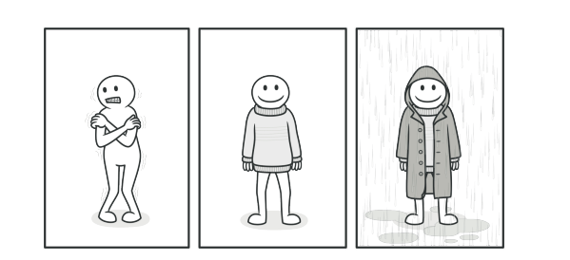
Định nghĩa
Decorator là một mẫu thiết kế thuộc nhóm cấu trúc (structural patterns) cho phép người dùng thêm chức năng mới vào đối tượng hiện tại mà không muốn ảnh hưởng đến các đối tượng khác. Kiểu thiết kế này có cấu trúc hoạt động như một lớp bao bọc (wrap) cho lớp hiện có. Mỗi khi cần thêm tính năng mới, đối tượng hiện có được wrap trong một đối tượng mới (decorator class)

Slide 3
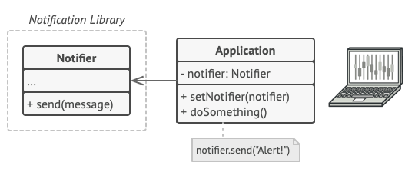
Đặt vấn đề
Bạn đang làm việc với một thư viện cho phép các chương trình khác thông báo cho người dùng của họ về các sự kiện quan trọng

Slide 4
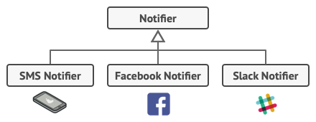
Đặt vấn đề

Slide 5
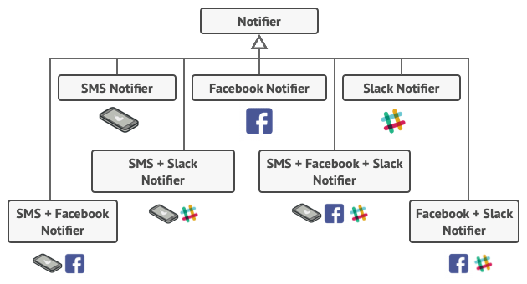
Đặt vấn đề

Slide 6
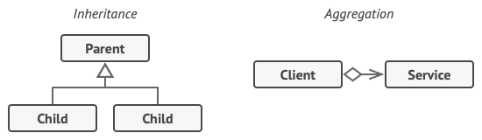
Giải pháp
using Aggregation or Composition

Slide 7
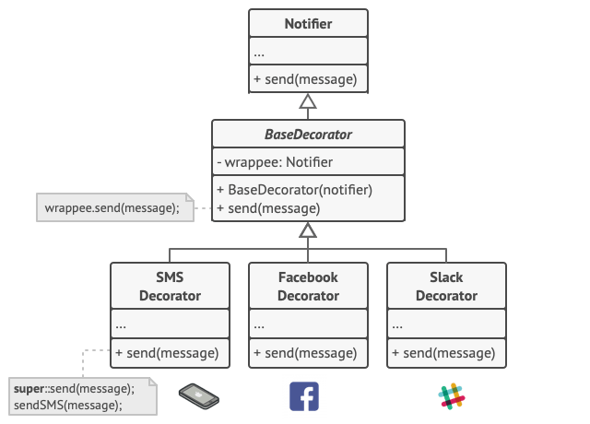
Giải pháp
Các phương thức thông báo sẽ trở thành các Decorator

Slide 8
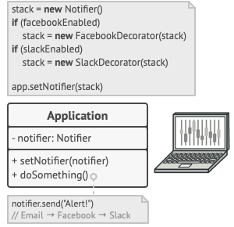
Giải pháp
Các Client sẽ cần wrap một đối tượng notifier cơ bản thành một tập hợp các decorator phù hợp với yêu cầu
Kết quả trả về sẽ được cấu trúc như một ngăn xếp

Slide 9
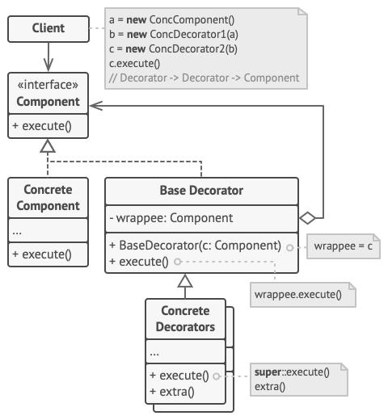
Cấu trúc

Slide 10
Trong đó
Component: là một interface quy định các method chung cần phải có cho tất cả các thành phần tham gia vào mẫu này.
ConcreteComponent: là lớp hiện thực (implements) các phương thức của Component.
Base Decorator: là một abstract class dùng để duy trì một tham chiếu của đối tượng Component và đồng thời cài đặt các phương thức của Component interface.
ConcreteDecorators: là lớp hiện thực (implements) các phương thức của Decorator, nó cài đặt thêm các tính năng mới cho Component.
Client: đối tượng sử dụng Component.

Slide 11
Cách triển khai
Đảm bảo rằng, nghiệp vụ bạn cần triển khai bao gồm một thành phần cơ bản và các layer over lên nó
Tìm ra những method chung cho cả thành phần cơ bản và thành phần mở rộng. Tạo một interface chứa tất cả các method đó
Tạo một Concrete component và define những hành vi cơ bản
Tạo một base decorator class. Nó phải có một trường để lưu trữ một tham chiếu đến một đối tượng được wrap. Trường này phải được khai báo với kiểu dữ liệu của interface để cho phép liên kết với các concrete components cũng như các decorators

Slide 12
Cách triển khai
Phải đảm bảo rằng, tất cả các class implement component interface
Tạo concrete decorator bằng cách mở rộng chúng từ base decorator
Client chịu trách nhiệm tạo decorators và thực thi chúng theo cách mà khách hàng cần

Slide 13
Khi nào thì sử dụng Decorator?
Khi bạn cần mở rộng chức năng của đối tượng trong thời gian chạy mà không làm phá vỡ cấu trúc code của đối tượng này
Decorator cho phép bạn cấu trúc logic nghiệp vụ của mình thành các layers, tạo decorator cho mỗi layer và sắp xếp các objects với nhiều kết hợp logic khác nhau trong thời gian chạy
Sử dụng Decorator khi cảm thấy hành vi của một object khó hoặc không thể mở rộng bằng cách kế thừa
Nhiều ngôn ngữ lập trình có chứa kiểu hành vi của class là “final”. Đối với final, cách duy nhất để sử dụng lại hành vi đã tồn tại sẽ là bao bọc class đó bằng một wrapper của mình tạo ra sử dụng decorator pattern

Slide 14
Lợi ích của Decorator pattern
Tăng cường khả năng mở rộng của đối tượng, bởi vì những thay đổi được thực hiện bằng cách implement trên các lớp mới.
Client sẽ không nhận thấy sự khác biệt khi bạn đưa cho nó một wrapper thay vì đối tượng gốc.
Một đối tượng có thể được bao bọc bởi nhiều wrapper cùng một lúc.
Cho phép thêm hoặc xóa tính năng của một đối tượng lúc thực thi (run-time).

Slide 15
Mối quan hệ với những mẫu khác
Adapter thay đổi interface của một object, trong khi Decorator mở rộng một object mà không thay đổi interface của nó
Adapter cung cấp một interface khác cho object cần bao bọc, còn Decorator thì cung cấp một interface nâng cao
Composite và Decorator đều có cấu trúc diagram tương tự nhau vì cả hai đều dựa trên việc đệ quy để tổ chức các object có kiểu kết thúc mở (open-ended)
Các thiết kế sử dụng nhiều Decorator và Composite có thể được hưởng lợi từ việc sử dụng Prototype

